Slide 1
营销推广费系统使用 操作手册
2018.12 总裁办信息部

Slide 2
说明
此文档主要受众为：
总部、事业部负责营销推广类战略招采成本人员
事业部、项目负责营销推广类非战略招采成本人员
项目营销人员
项目财务会计、出纳

Slide 3
营销推广费：一级流程

Slide 4
重要事项说明
流程说明
【总部营销、事业部成本】季度预算制定和系统录入 营销管理中心线下签批各项目季度营销推广费、代理费预算 事业部成本针对上述签批文件，在PD系统“营销季度预算”模块进行录入，审核。 【项目营销】立项 项目营销需在本项目本季度预算充足情况下发起立项（除“全员营销”无需立项） 如果事项为“全员营销”，可以直接进行付款申请 【事业部成本、项目成本】招标采购 基于项目营销立项后，事业部或项目成本负责招采流程，流程同工程类招标采购（流程包含招标文件，邀标单位，招标平台，定标，合同评审） 对于小于或等于5万的营销推广费招采事项，由项目成本负责招采；对于大于5万的营销推广费招采事项，由事业部成本负责招采 5万及以下的营销推广费，如果需要成本招采的场景，不需要招标文件，即立项后，用生成的招采计划编号可以直接走邀标文件审批。 如果事项为“小蜜蜂”，根据自主安排（不签署合同）或外包（签署合同），有简易流程，具体见《营销推广费：各场景流程》页 【项目营销】付款申请 项目营销负责发起付款申请 由于“全员营销”无需立项，项目营销需在本项目本季度预算充足的情况下发起付款申请（需上传云客等系统证明截图) 【项目财务】付款 如果事项为“全员营销”或者“小蜜蜂（不签署合同）”，项目财务将在项目营销付款申请后，收到网批推送，在网批中完善EAS、SAP需要的信息后，进行同步后付款 其他事项，项目财务将在项目营销付款申请后，在付款单汇总平台中，完善EAS、SAP需要的信息后，进行同步后付款

Slide 5
重要事项说明
规则说明
营销合同不设验收、变更流程，如需追加合同金额，需要重新发起新流程。 除全员营销支付费用以外，其他流程根据立项发起时间占用预算。即立项与定标或支付申请时间不在同一季度时，扣除立项发起月份相应预算。 当定标金额小于立项金额的，将释放立项中没有使用的金额，归还立项发起日对应的季度预算。 部分场景（有合同支撑的）可以分多笔付款，最后一笔付款后，将释放立项中没有使用的金额，归还立项发起日对应的季度预算。

Slide 6
营销推广费：各场景流程
① 付款
推广费-全员营销
  全员营销带客
  老带新
  其他
付款
季度累计
发起总控
+
月控支付
付款单
② 方案付款
渠道、人员费用（自主安排）
派单
裸投
CALL客
其他
方案
付款
季度累计
发起总控
+
月控支付
单项
营销
方案
付款单
③ 方案定标
中介代理费
渠道、人员费用（外包）
派单
裸投
CALL客
客户数据购买
其他
方案
定标
季度累计
发起总控
+
月控支付
单项
营销
方案
定标
（网批）
合同
文本
合同
台账
付款单
④ 方案招采/方案战略
广告费
户外广告
楼宇广告
指示牌
道旗
保质
杂志
网络
电视
电台
短信
直邮
其他
现场包装费
基地大牌
楼挂
发光字
商业街情景包装
围墙画面更换
其他
活动
开盘活动
暖场活动
巡展
房展会
大型活动
其他
销售物料
沙盘模型
精神堡垒
印刷品
礼品
Ipad
Etable
展板
其他
策划费
广告策划公司服务费
方案
招采
季度累计
发起总控
+
月控支付
单项营销
方案(网批)
招标
文件
（仅5万以上）
供方
入库
邀标
单位
（网批）
招标
供应商
应标
投标
保证金
供应商
投标
付款单
开标
评标
定标
（网批）
合同
文本
合同
台账
合同
评审
（网批）
付款单
方案
战略
季度累计
发起总控
+
月控支付
单项
营销
方案
合同
文本
战略下单
（网批）
合同
台账

Slide 7
流程及功能说明
营销推广（代理）费管理整体流程
  进入页面
  营销负责流程说明
  成本负责流程说明
  财务负责流程说明

Slide 8
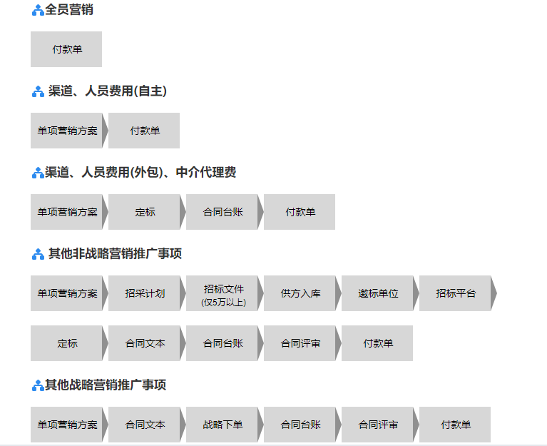

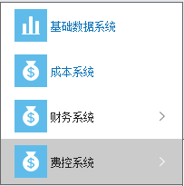

① 进入界面
流程说明：进入界面 → 营销负责流程说明 → 成本负责流程说明 → 财务负责流程说明
路径： 新PD平台 -> 费控系统 -> 营销推广（代理）-流程导航
点击即可进入相应网批/平台

Slide 9
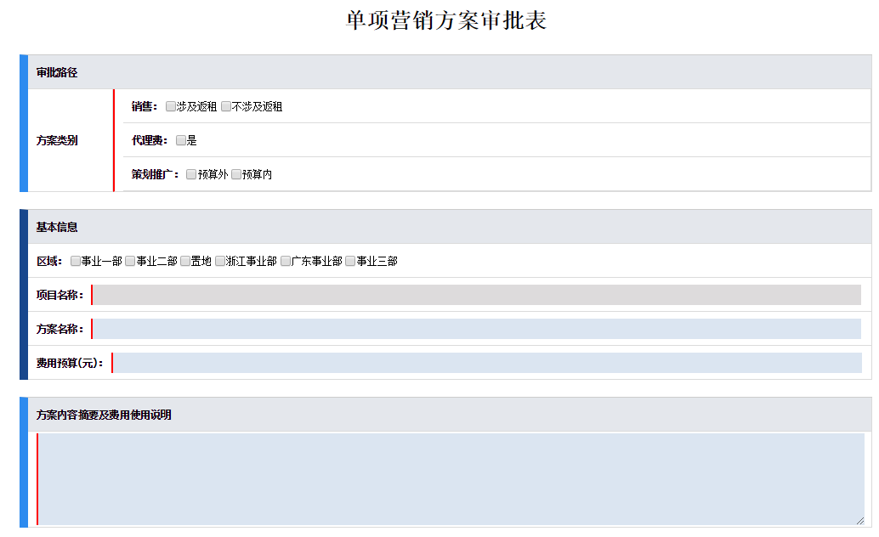
② 营销负责流程说明：立项
流程说明：进入界面 → 营销负责流程说明 → 成本负责流程说明 → 财务负责流程说明
路径： 新PD平台 -> 费控系统 -> 营销推广（代理）-流程导航 -> 单项营销方案
选择代理类，则占用本季度本项目代理费预算
选择策划推广类，则占用本季度本项目推广费预算
选择策划推广类，会显示“是否渠道人员（自主安排）勾选框”
“渠道人员”即“小蜜蜂”，“自主安排”即无需与第三方签订合同

Slide 10
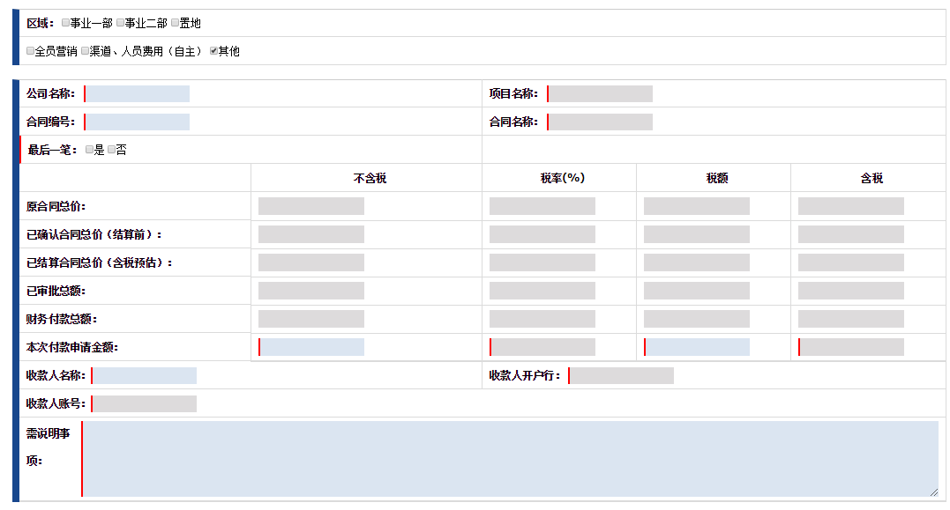
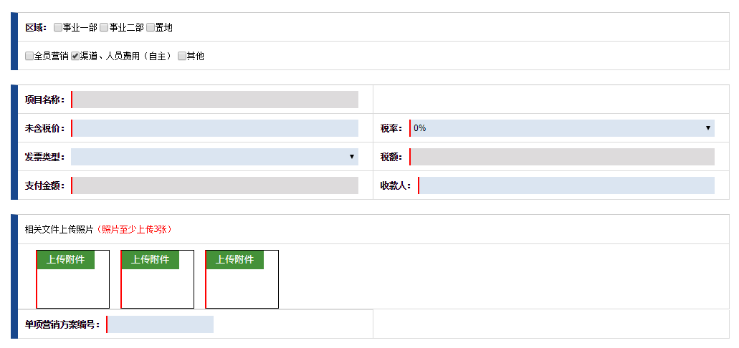
② 营销负责流程说明：付款申请
流程说明：进入界面 → 营销负责流程说明 → 成本负责流程说明 → 财务负责流程说明
路径： 新PD平台 -> 费控系统 -> 营销推广（代理）-流程导航 -> 营销费用支付
发起营销费用支付，勾选类型栏会出现不同类型表单
有合同的营销推广费事项，勾选最后一笔，将释放剩余未付款金额的预算，归还至本单立项发起时的季度

Slide 11
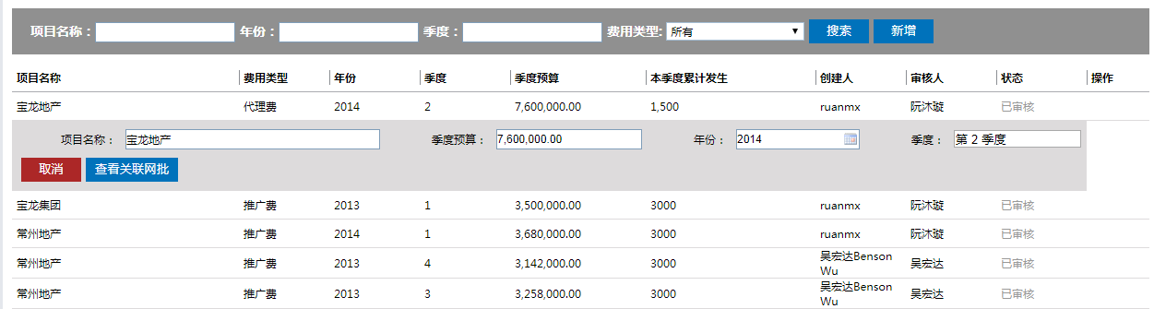
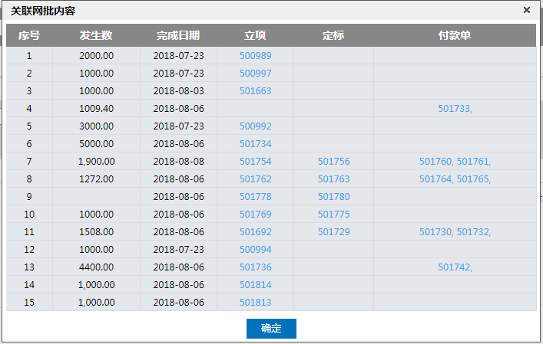
② 营销负责流程说明：查询项目预算使用情况
流程说明：进入界面 → 营销负责流程说明 → 成本负责流程说明 → 财务负责流程说明
路径： 新PD平台 -> 费控系统 -> 营销推广（代理）-季度预算
搜索相应项目、年份、季度，选择费用类型后，即可查询本项目预算使用情况
展开列表中某一行，点击“查看关联网批”，可以展开关联网批内容详情，查看各项发生数及相关网批

Slide 12
③ 成本负责流程说明：营销季度预算维护
流程说明：进入界面 → 营销负责流程说明 → 成本负责流程说明 → 财务负责流程说明
路径： 新PD平台 -> 费控系统 -> 营销推广（代理）-季度预算
事业部成本根据营销管理中心签批的营销季度预算，在该模块“新增”后，进行“审核”。

Slide 13
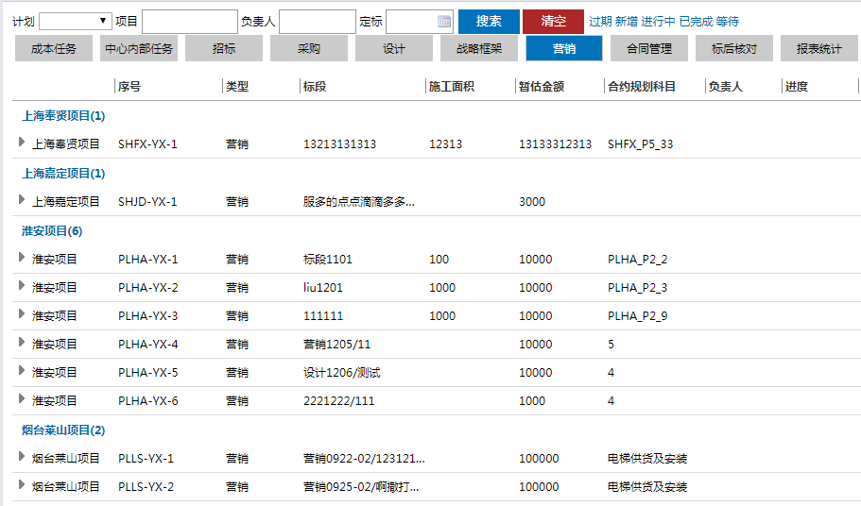
③ 成本负责流程说明：招采平台
流程说明：进入界面 → 营销负责流程说明 → 成本负责流程说明 → 财务负责流程说明
路径： 新PD平台 -> 费控系统 -> 营销推广（代理）-流程导航 -> 招采计划
营销完成单项营销方案审批后，会自动在营销板块生成一条招采计划

Slide 14
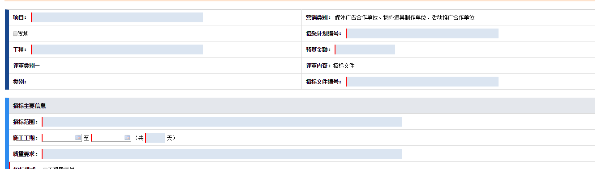
③ 成本负责流程说明：招标文件
流程说明：进入界面 → 营销负责流程说明 → 成本负责流程说明 → 财务负责流程说明
路径： 新PD平台 -> 费控系统 -> 营销推广（代理）-流程导航 -> 招标文件
如果大于5万的招标，需要走招标文件
招采平台对应的编号

Slide 15
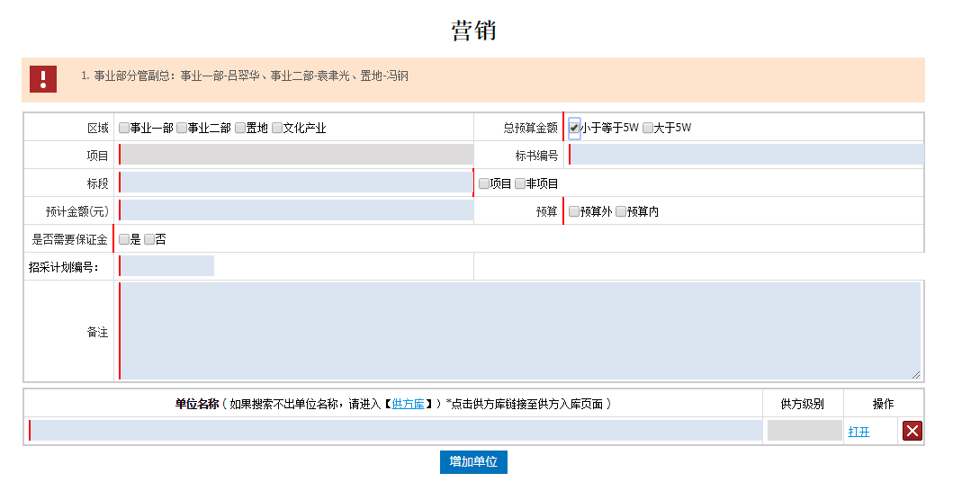
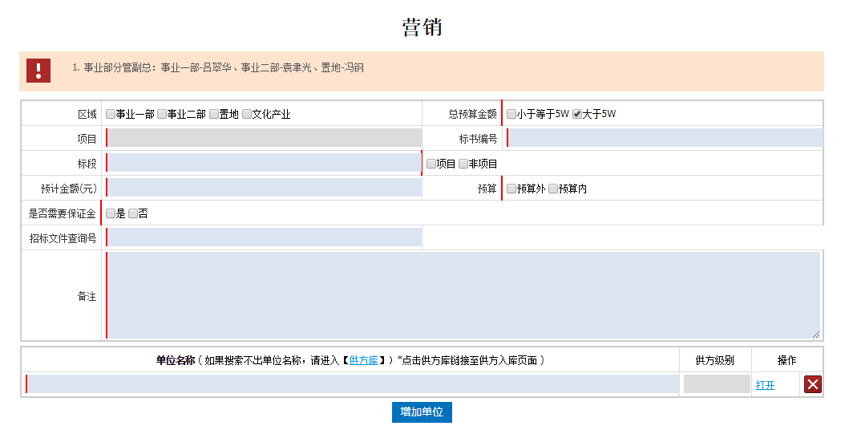
③ 成本负责流程说明：邀标单位
流程说明：进入界面 → 营销负责流程说明 → 成本负责流程说明 → 财务负责流程说明
路径： 新PD平台 -> 费控系统 -> 营销推广（代理）-流程导航 -> 邀标单位
5万以下（含），关联立项完成后生成的招采计划编号
5万以上，关联已完成审批的招标文件网批查询号

Slide 16
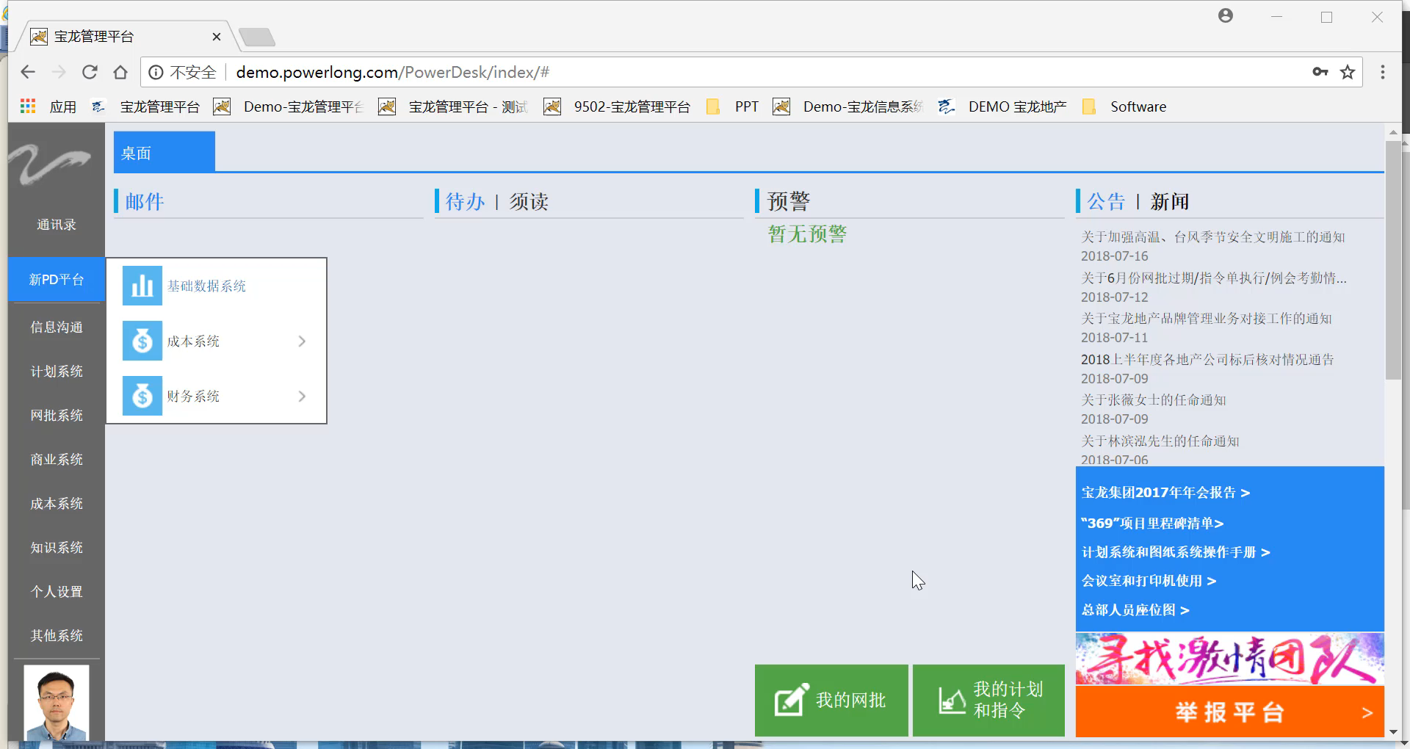
③ 成本负责流程说明：招标平台
流程说明：进入界面 → 营销负责流程说明 → 成本负责流程说明 → 财务负责流程说明
路径：新PD平台 -> 成本系统 -> 招采：招标平台
同工程、材料设备类招标平台操作流程，见下一页

Slide 17
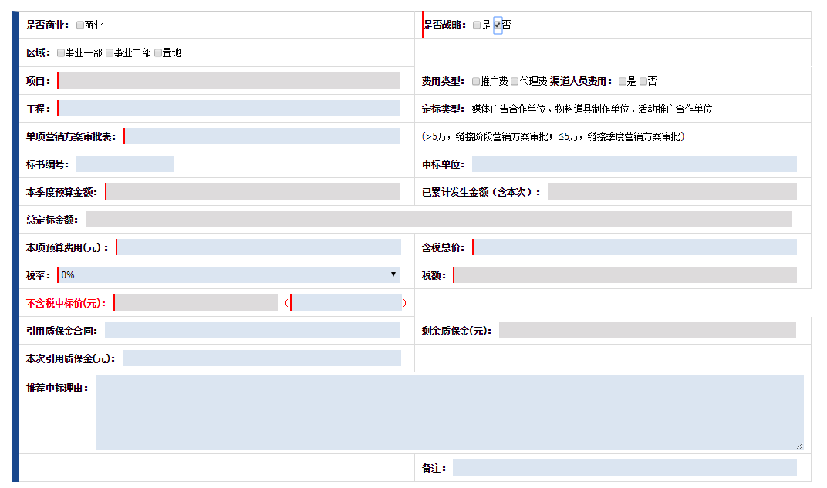
③ 成本负责流程说明：定标
流程说明：进入界面 → 营销负责流程说明 → 成本负责流程说明 → 财务负责流程说明
路径： 新PD平台 -> 费控系统 -> 营销推广（代理）-流程导航 -> 定标
如果战略下单，请选择“是”，界面将显示下单的合同文本及战略框架协议合同号。完成审批导入台账后，即可生成合同台账。
如果需定标事项为“小蜜蜂”（推广费-渠道人员费用），则按流程需填写“标书编号”，即招标平台中的招标计划编号，并将自动带出中标单位及总订报价。否则仅需填写“单项营销方案审批表”编号。
如果非战略下单，审批完成后，需点击“新建合同”，跳转至合同文本库中新建合同后点击“保存”，即可自动生成合同台账

Slide 18
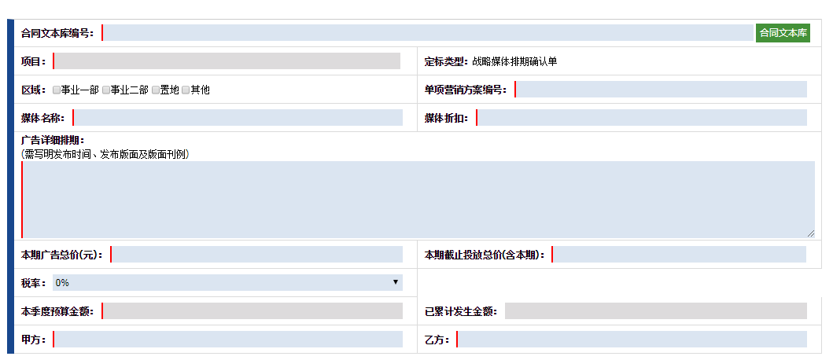
③ 成本负责流程说明：营销战略媒体排期确认单
流程说明：进入界面 → 营销负责流程说明 → 成本负责流程说明 → 财务负责流程说明
路径： 新PD平台 -> 费控系统 -> 营销推广（代理）-流程导航 -> 战略下单 -> 营销战略媒体排期确认单
已完成审批的单项营销方案编号
必须不超过立项时申请的预算
完成审批导入台账后，即可生成合同台账

Slide 19
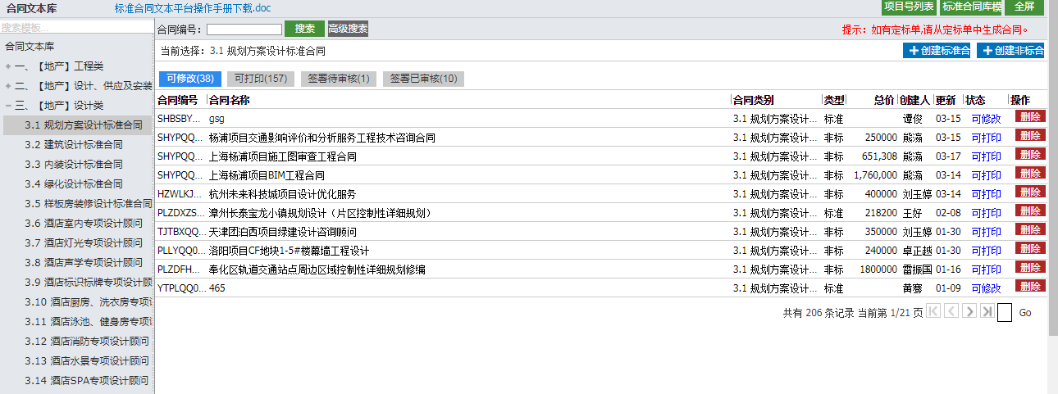
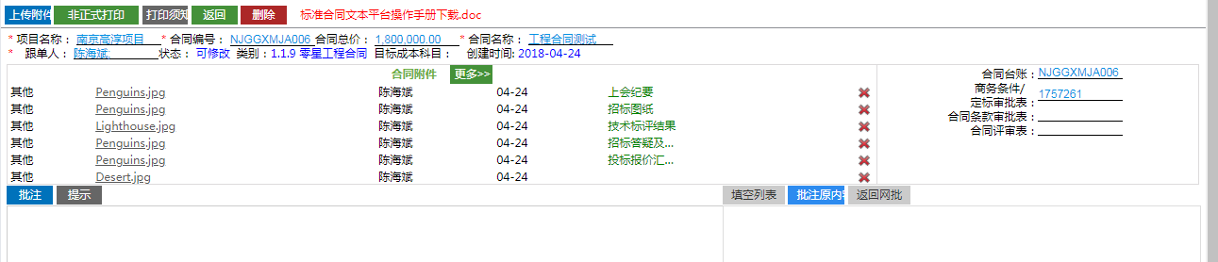
③ 成本负责流程说明：合同文本
流程说明：进入界面 → 营销负责流程说明 → 成本负责流程说明 → 财务负责流程说明
路径：网批系统 -> 完整系统 -> 合同文本库
选择好类别后点击创建标准或者非标合同
完善标题栏信息后，点击“保存”即可生成合同台账，展示台账编号及定标网批号
有相关权限的人员可对文本内容进行补充及条款的修订
选择所属的大类及细类

Slide 20
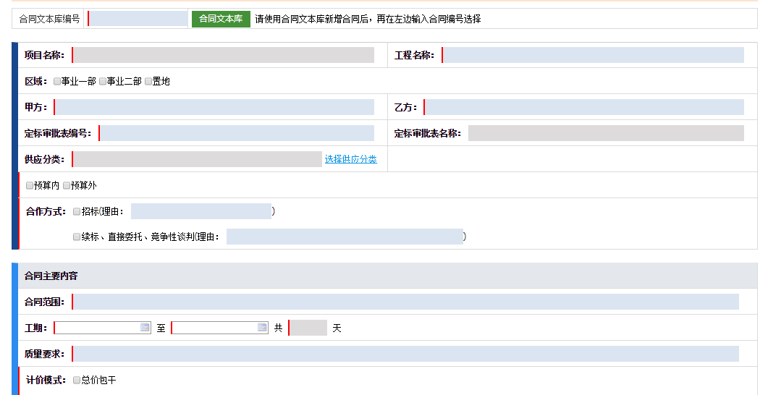
③ 成本负责流程说明：合同评审
流程说明：进入界面 → 营销负责流程说明 → 成本负责流程说明 → 财务负责流程说明
路径： 新PD平台 -> 费控系统 -> 营销推广（代理）-流程导航 -> 合同评审
从合同文本库编号中选择，审批完成后，该合同文本将会自动变为“可打印”状态

Slide 21
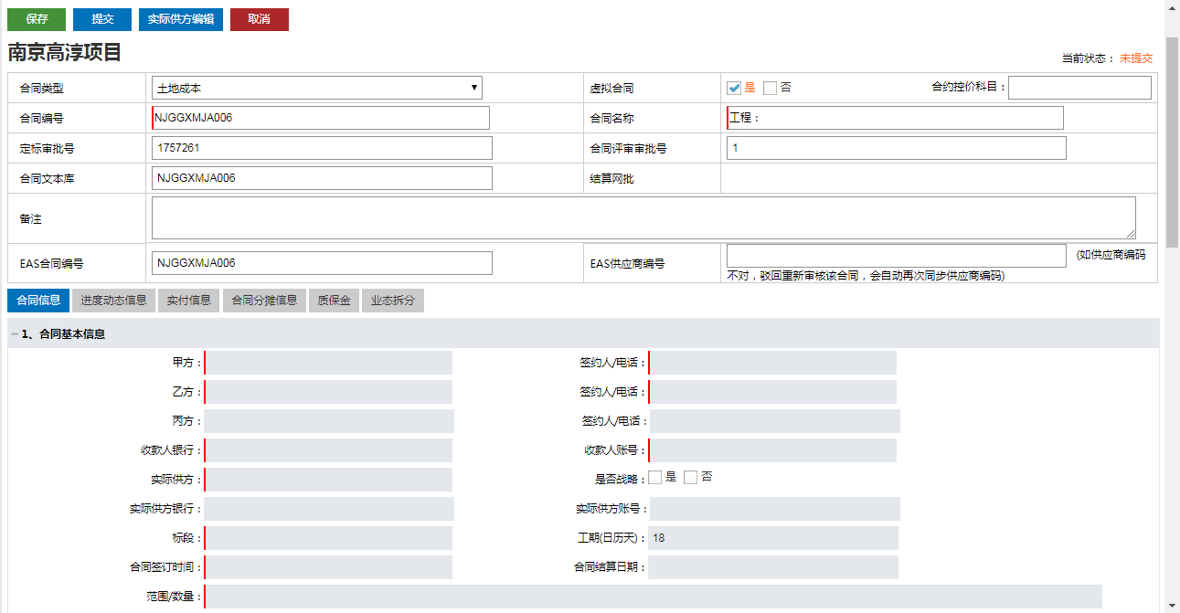
③ 成本负责流程说明：合同评审
流程说明：进入界面 → 营销负责流程说明 → 成本负责流程说明 → 财务负责流程说明
路径：新PD平台 -> 成本系统 -> 合同台账
相关信息补充完整后可以点击提交
有相关权限的人员可以进行审核
标红为必填字段

Slide 22
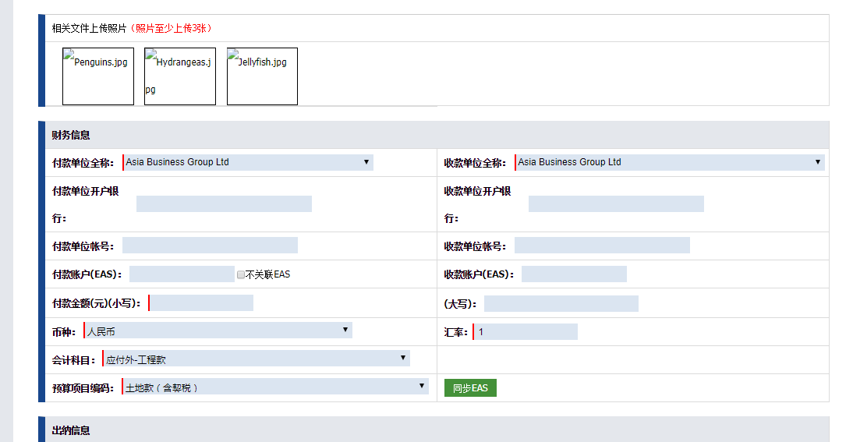
④ 财务负责流程说明：付款-EAS
流程说明：进入界面 → 营销负责流程说明 → 成本负责流程说明 → 财务负责流程说明
路径：网批系统 -> 完整系统 -> 我的记录 -> 推送给我
审批完成后，该网批会自动推送给项目出纳，出现财务信息，出纳信息
完善“财务信息”，点击“同步EAS”即可同步信息至EAS时序簿和付款单模块

Slide 23
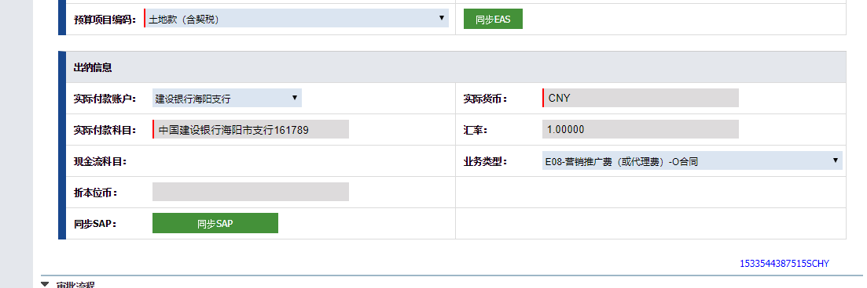
④ 财务负责流程说明：付款-SAP
流程说明：进入界面 → 营销负责流程说明 → 成本负责流程说明 → 财务负责流程说明
路径：网批系统 -> 完整系统 -> 我的记录 -> 推送给我
审批完成后，该网批会自动推送给项目出纳，出现财务信息，出纳信息
完善“出纳信息”（同其他付款单/报销单），点击“同步SAP”即可同步信息至SAP，并出现“同步SAP信息”

Slide 24
谢 谢

